Slide 1
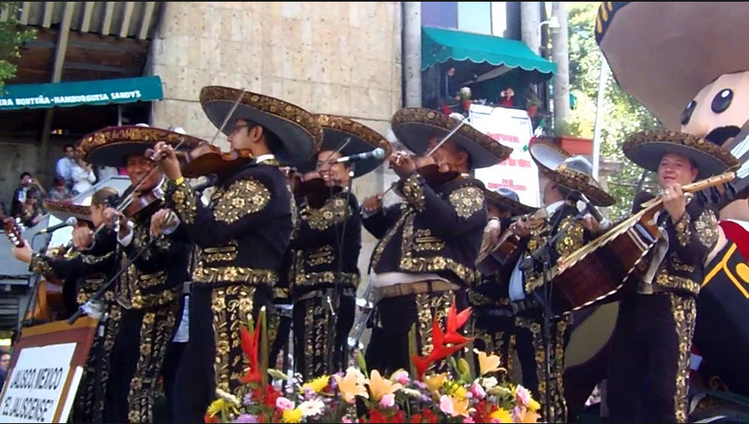

MÉXICO Y SUS MARIACHIS
1

Slide 2
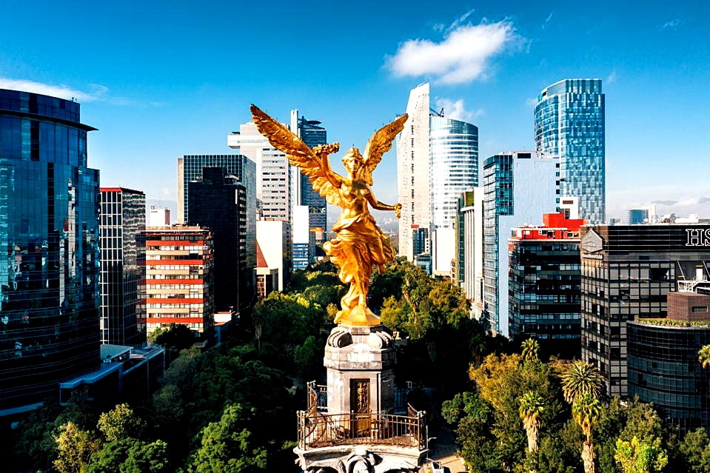

Tema - Alla en el rancho grande
Notes:
2

Slide 3
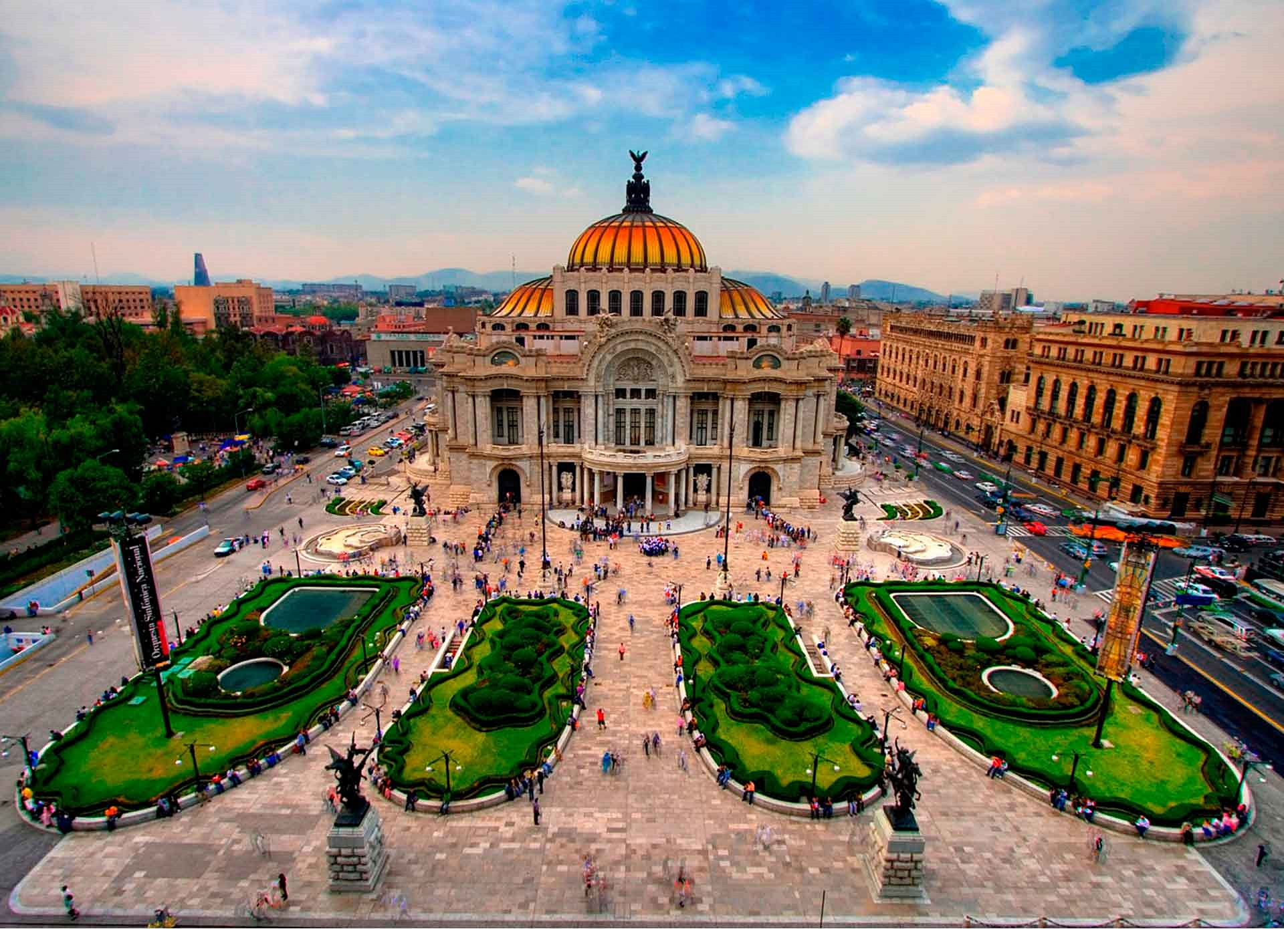
Tema - Aunque mal paguen ellas - Vicente Fernandez y Roberto Carlos

Slide 4
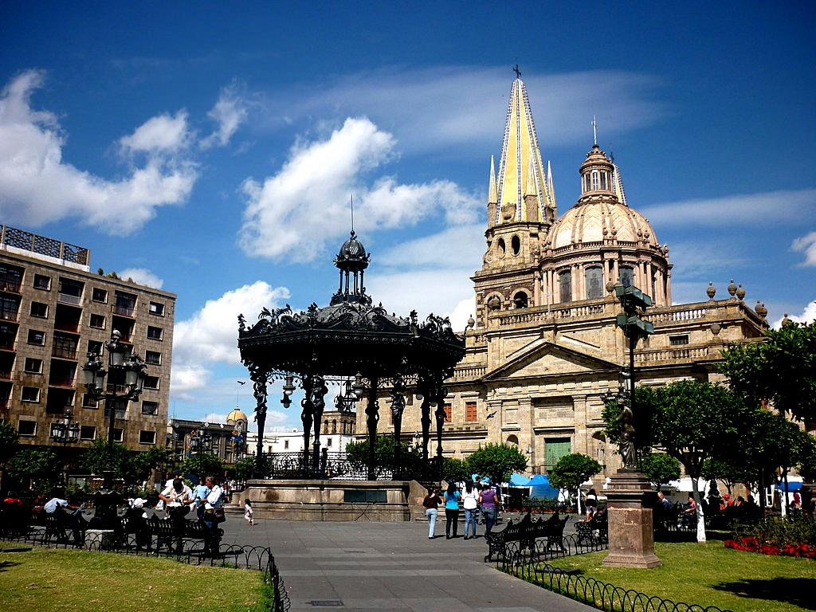
Tema - Cielito Lindo - Mariachis Vargas
Notes:
4

Slide 5

GRACIAS POR TU VISITA
Y QUE TENGAS UN BUEN DÍA
VICTOR NOVELLÓN

Slide 6







¿Te ha gustado?
Puedes ver más entrando
Aquí
Además puedes recibir powerpoints en tu correo electrónico suscribiéndote aquí:

